Slide 1
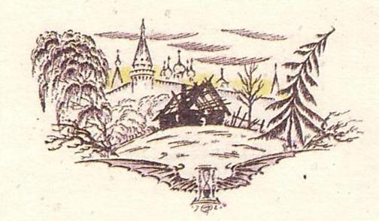
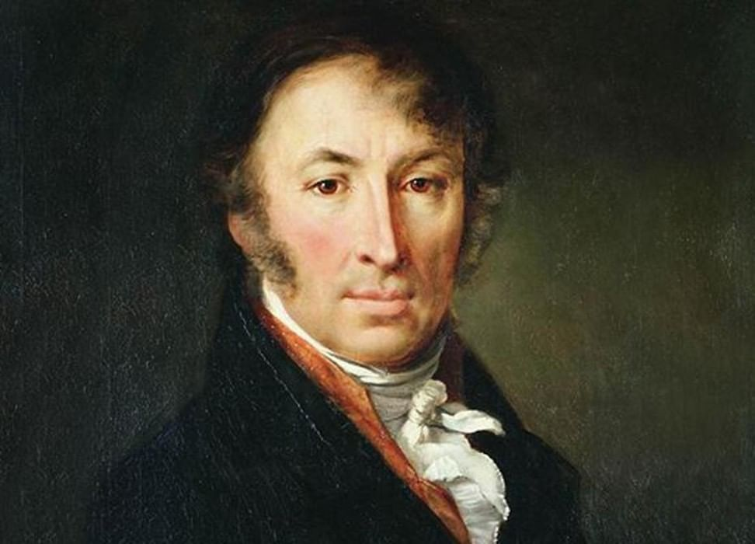
Литературная экскурсия- прогулка с книгой в руках
Н.М. Карамзин
«Бедная Лиза»
230- летнему юбилею книги посвящается…

Slide 2
1 экскурсовод: Господа! Вы слышали?! В российской литературе произошло необыкновенное событие. Моднейший и самый читаемый писатель Николай Михайлович Карамзин записывается в историки. Бывало, что по своей воле отказывались от престола монархи, но чтобы знаменитый художник на вершине славы, силы и успеха подвергал себя добровольному заточению – пусть даже в храме науки?
2 экскурсовод: Карамзин меняет биографию в том возрасте, в каком погибнет Пушкин. Зачем?
1 экскурсовод: Он рано вошёл в литературу и довольно быстро завоевал славу первого пера страны.
2 экскурсовод: Он удачно путешествовал и общался с выдающимися умами и талантами Западной Европы.
1 экскурсовод: Его альманахи, книги и журналы полюбили читатели.

Slide 3
2 экскурсовод: Он написал “Бедную Лизу”- повесть, прочитанную едва ли не каждым грамотеем.
1 экскурсовод: Он глава школы “жизни и сердца”, сентименталист, преобразователь литературного языка.
2 экскурсовод: Свою дружбу ему предлагал Александр Первый. А Карамзин написал: “Мне гадки лакеи и низкие честолюбцы, и низкие корыстолюбцы. Двор не возвысит меня”.
1 экскурсовод: Он открыл России Шекспира, переведя “Юлия Цезаря».
2 экскурсовод: Он автор художественной Истории, названной Пушкиным “созданием великого писателя, подвигом честного человека”.

Slide 4
1 экскурсовод: Вот так судили в светских салонах о Николае Михайловиче Карамзине – личности удивительной для русской культуры!
Вся жизнь Карамзина, его блистательные начинания и свершения как писателя, филолога, критика и публициста, редактора, историка, переводчика необыкновенны.

Slide 5
Проницательный Белинский В.Г.
позднее скажет:
“Карамзиным началась новая эпоха
русской литературы”.
Впереди целая жизнь…

Slide 6
2 экскурсовод: Карамзин первый на Руси начал писать повести, которые заинтересовали общество.
1 экскурсовод: 1792 год – год рождения новой словесности, написаны “Бедная Лиза” и “Наталья, боярская дочь”.
2 экскурсовод: Карамзин называет себя первым русским писателем, а хочет научить нас нашему родному языку, которого мы не слышали...

Slide 7
Создание «Бедной Лизы» началось за тридевять земель от места действия. Во Франции.
Однажды писатель, бродя по Булонскому лесу, набрел на старинный, заброшенный замок и решил осмотреть его. В одном из залов он заметил «возле камина, сидевшую в креслах, бледную худощавую старушку, лет шестидесяти, в изношенном платье». Разговорились. Старая женщина рассказала Карамзину о своей горемычной доле: единственная дочь ее, Луиза, опора и кормилица, внезапно умерла. И ее, старушку, выгнали из домика, где они жили. Она нашла кров в этом пустующем замке.
Воображение Карамзина дополнило эту картину: нашло Эраста, причину смерти Лизы, перенесло происшествие на Русь, в окрестности Симонова монастыря.
В этом уголке Москвы, в ту пору – далекой городской окраине, и развернул Карамзин основное действие «Бедной Лизы».

Slide 8
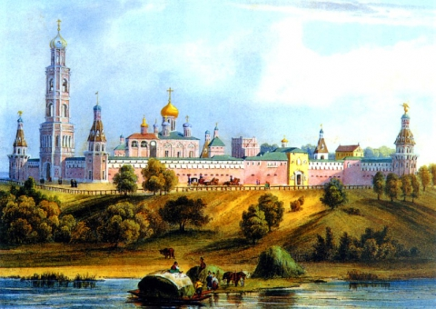
Симонов монастырь в Москве.
Лизин пруд.
1846. Л.П.А. Бишбуа
Карамзин сообщает, что хижина, где жила Лиза со старушкой-матерью, находилась «саженях в семидесяти от монастырской стены», а «глубокий чистый пруд «саженях восьмидесяти от хижины».
Писательское перо помимо воли автора перечеркнуло название этого пруда и создало новое. Назывался пруд Святым. После выхода в свет повести «Бедная Лиза», москвичи стали называть его «Лизин пруд». А прежнее название вскоре забыли.

Slide 9
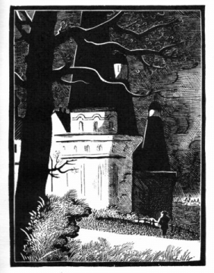
Может быть, никто из живущих в Москве не знает так хорошо окрестностей города сего, как я, потому что никто чаще моего не бывает в поле, никто более моего не бродит пешком, без плана, без цели - куда глаза глядят - по лугам и рощам, по холмам и равнинам. Всякое лето нахожу я новые приятные места или в старых новые красоты.
Но приятнее всего для меня место, на котором возвышаются мрачные, готические башни Си...нова монастыря.
Иллюстрация
Г.Д. Епифанова

Slide 10
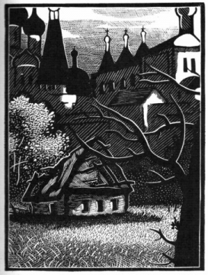
...Саженях в семидесяти от монастырской стены, подле березовой рощицы, среди зеленого луга, стоит пустая хижина, без дверей, без окончин, без полу; кровля давно сгнила и обвалилась. В этой хижине лет за тридцать перед сим жила прекрасная, любезная Лиза с старушкою, матерью своею.
Иллюстрация
Г.Д. Епифанова

Slide 11
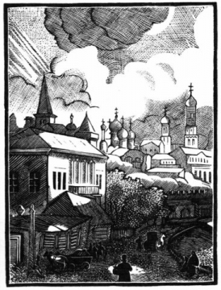
…Лиза, не щадя своей нежной молодости, не щадя редкой красоты своей, трудилась день и ночь - ткала холсты, вязала чулки, весною рвала цветы, а летом брала ягоды – и продавала их в Москве.
Иллюстрация
Г.Д. Епифанова

Slide 12
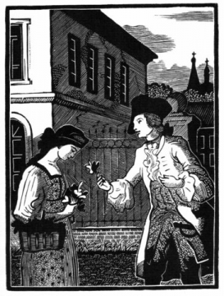
Молодой, хорошо одетый человек, приятного вида, встретился ей на улице. Она показала ему цветы – и закраснелась. "Ты продаешь их, девушка?" - спросил он с улыбкою. - "Продаю", - отвечала она.
Иллюстрация
Г.Д. Епифанова

Slide 13
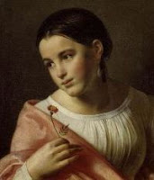
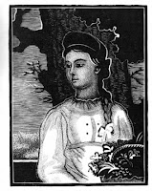
О.А. Кипренский
Бедная Лиза
Г.Д. Епифанов
Лиза

Slide 14
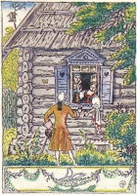
Иллюстрация М.В. Добужинского
На другой день ввечеру сидела она под окном, пряла и тихим голосом пела жалобные песни, но вдруг вскочила и закричала: «Ах! ..» Молодой незнакомец стоял под окном.

Slide 15
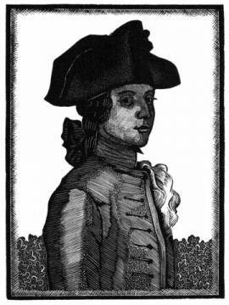
Эраст был довольно богатый дворянин, с изрядным разумом и добрым сердцем, добрым от природы, но слабым и ветреным.
Иллюстрация
Г.Д. Епифанова

Slide 16
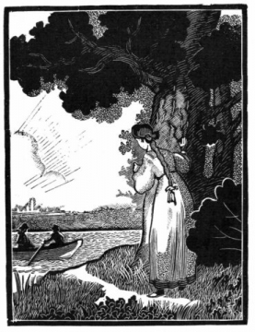
...Вдруг Лиза услышала шум весел - взглянула на реку и увидела лодку, а в лодке - Эраста.
Иллюстрация
Г.Д. Епифанова

Slide 17
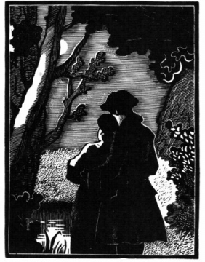
...После сего Эраст и Лиза, боясь не сдержать своего слова, всякий вечер виделись...
Иллюстрация
Г.Д. Епифанова

Slide 18
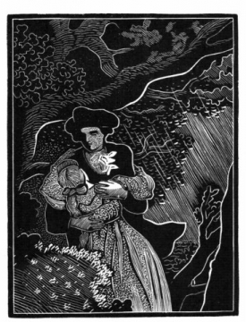
...Она бросилась в его объятия - и в сей час надлежало погибнуть непорочности!
Иллюстрация
Г.Д. Епифанова

Slide 19
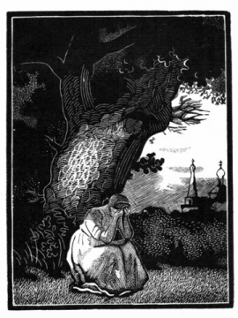
«Любезная Лиза! Мне должно на несколько времени с тобою проститься. Ты знаешь, что у нас война, я в службе, полк мой идет в поход».
…Она пришла в себя- и свет показался ей уныл и печален.
Иллюстрация
Г.Д. Епифанова

Slide 20
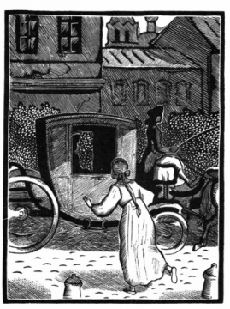
...На одной из больших улиц встретилась ей великолепная карета, и в сей карете увидела она - Эраста. "Ах!" - закричала Лиза и бросилась к нему...
Иллюстрация
Г.Д. Епифанова

Slide 21
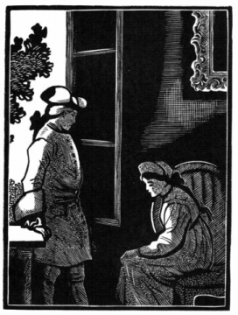
..."Лиза! Обстоятельства переменились; я помолвил жениться; ты должна оставить меня в покое и для собственного своего спокойствия забыть меня. Я любил тебя и теперь люблю, то есть желаю тебе всякого добра"...
Иллюстрация
Г.Д. Епифанова

Slide 22
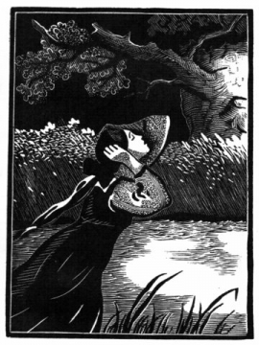
...Она вышла из города и вдруг увидела себя на берегу глубокого пруда, под сению древних дубов, которые за несколько недель перед тем были безмолвными свидетелями ее восторгов. Сие воспоминание потрясло ее душу; страшнейшее сердечное мучение изобразилось на лице ее.
Иллюстрация
Г.Д. Епифанова

Slide 23
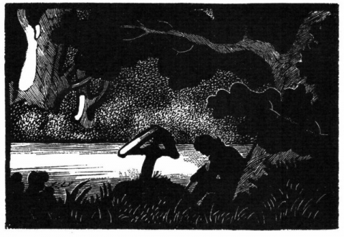
Иллюстрация
Г.Д. Епифанова
Эраст был до конца жизни своей несчастлив. Узнав о судьбе Лизиной, он не мог утешиться и почитал себя убийцею. Я познакомился с ним за год до его смерти. Он сам рассказал мне сию историю и привёл меня к Лизиной могиле. Теперь, может быть, они уже примирились!

Slide 24
1 экскурсовод: Карамзин ставил своей задачей приблизить литературный язык к языку разговорному. Он считал, что любые идеи и «даже обыкновенные мысли» можно выражать ясно и «приятно».
2 экскурсовод: Карамзин выдвинул требование — писать «как говорят», но он ориентировался на разговорную речь образованного дворянского сословия, очищая язык не только от архаизмов, но и от простонародных слов.

Slide 25
Этико- эстетическая программа русского сентиментализма и ее реализация в сюжете повести «Бедная Лиза»
До того, как начинается развитие сюжета, в эмоционально-насыщенном пейзаже четко обозначены темы главных героев повести –
тема Эраста, чей образ неразрывно связан с «ужасной громадой домов» «алчной» Москвы, сияющей «златом куполов»,
тема Лизы, сопряженная неразрывной ассоциативной связью с жизнью естественной природы, описанной при помощи эпитетов «цветущие», «светлая», «легкие»,
и тема автора, чье пространство имеет не физический или географический, а духовно-эмоциональный характер: автор выступает как историк, летописец жизни своих героев. и хранитель памяти о них.

Slide 26
1 экскурсовод: Карамзин проявил определённую смелость, утверждая внесословную ценность человека. Мало того, открытие насчёт умения любить, встречаемого и среди крестьянок, наводило на мысль о том, что у крестьян, у народа есть какие-то личные функции, неподнадзорные, неподвластные монарху и не имеющие прямого отношения к исполнению своего долга в обществе.
2 экскурсовод: Подлинная литературная слава пришла к Карамзину после публикации повести «Бедная Лиза» (Московский журнал. 1792 г.).
Показателем принципиального новаторства Карамзина и того литературного потрясения, каким явилась его повесть для русской художественной прозы, стала волна подражаний, захлестнувшая русскую литературу на рубеже XVIII-XIX вв.

Slide 27
Послесловие…
Читая произведения 18 века, читатель понимает, что они актуальны и по сей день.
(Бесчастнов Влад, 9 кл.)
В повести Карамзина Н.М. «Бедная Лиза» прекрасно представлены примеры сентиментальных персонажей, которые являются прямой параллелью современных отношений между людьми.
Эраст предстает перед нами, как богатый мужчина, который не хочет потерять свое богатство и в то же время желает получить все ради своей выгоды.
Лиза же всем сердцем любит Эраста, но после того, как она узнала, что он женится на богатой вдове, не выдерживает и заканчивает жизнь самоубийством.
Это произведение невероятно точно спустя 230 лет изображает нам картину современного окружения и общества.
(Вохмин Андрей, 9 кл.)

Slide 28
Литература 18 века все также неизменно оказывает огромное влияние на современных людей… прививает положительные качества, учит любить, показывает человека со всех сторон: как с положительной, так и с отрицательной.
(Корчагина Анастасия, 9 кл.)
Несмотря на время, когда было написано произведение, читатель понимает, что любовь во все времена приносила людям счастье и горе. Мысли влюбленных понятны и знакомы каждому.
(Каверный Иван, 9 кл.)
В повести «Бедная Лиза» затрагивается тема неразделенной любви… жизнь природы похожа на жизнь человека.
(Дубский Роман, 9 кл.)

Slide 29
Я считаю, что в 18 веке авторы писали по- особенному, затрагивали темы, актуальные для нас и сейчас.
Произведение Карамзина Н.М. «Бедная Лиза» раскрывает проблемы современного мира. Автор пытается подчеркнуть внутренние переживания каждого героя, донести до нас, современных читателей, что хорошо, а что плохо.
Книги, как родители, учат, воспитывают и развивают каждого из нас.
(Тройнина Арина, 9 кл.)
Наивная влюбленность, разбившая кому- то сердце, увядание человеческой личности из- за окружающего ее мира, легкомысленное отношение к жизни, сделавшее человека глубоко несчастным- актуальные проблемы, поднимаемые в произведении Карамзина Н.М. в 18 веке. Но только ли тогда они волновали людей?
Литература 18 века всегда будет оставаться современной, ведь в ней раскрываются те проблемы человека, которые никогда не оставят его.
(Быкова Анастасия, 9 кл.)

Slide 30
Несмотря на то, когда было написано произведение, читатель понимает, что любовь во все времена приносила людям счастье и горе. Проблемы, поднятые в произведении 18 века, актуальны и сегодня.
(Осьмушкина Анастасия, 9 кл.)
Литература 18 века будет актуальна всегда, т.к. все эти проблемы есть и в наше время. Людям будет нетрудно понять главных героев, потому что сами сталкивались с таким.
(Матвеева Дарья, 9 кл.)
Актуальность произведения «Бедная Лиза» не утрачена и в наши дни, т.к. искренние человеческие чувства и эмоции одинаковы независимо от эпохи.
(Бельчич Екатерина, 9 кл.)

